Slide 1
Алгоритм циклической структуры

Slide 2
Цикл с предусловием
Если условие Р истинно, то выполняется тело цикла, иначе выполняется оператор, следующий за циклом.
Синтаксис1 Do while условие Инструкции [Exit Do] Loop | Синтаксис 2 Do until условие Инструкции [Exit Do] Loop

Slide 3
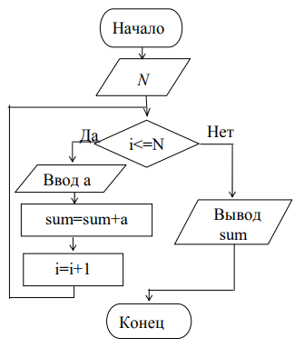
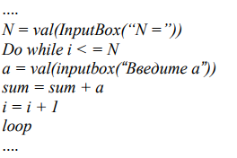
Цикл с предусловием
Найти сумму N натуральных чисел.

Slide 4
Цикл с постусловием
Если Р ложно, то выполняется тело цикла, иначе выполняется оператор, следующий после структуры.
Тело цикла
Р
Нет
Вариант 1 Do Инструкции [Exit Do] Loop while условие | Вариант 2 Do Инструкции [Exit Do] Loop until условие
Да

Slide 5
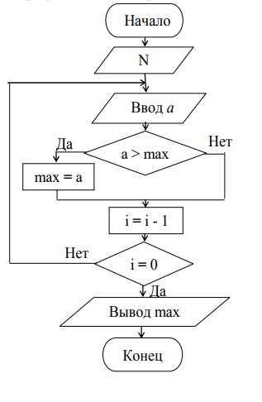
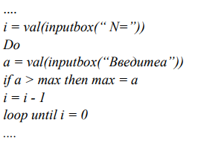
Цикл с постусловием
Найти max из N натуральных чисел.

